Slide 1
第八周讲解
计223 刁明轩

Slide 2
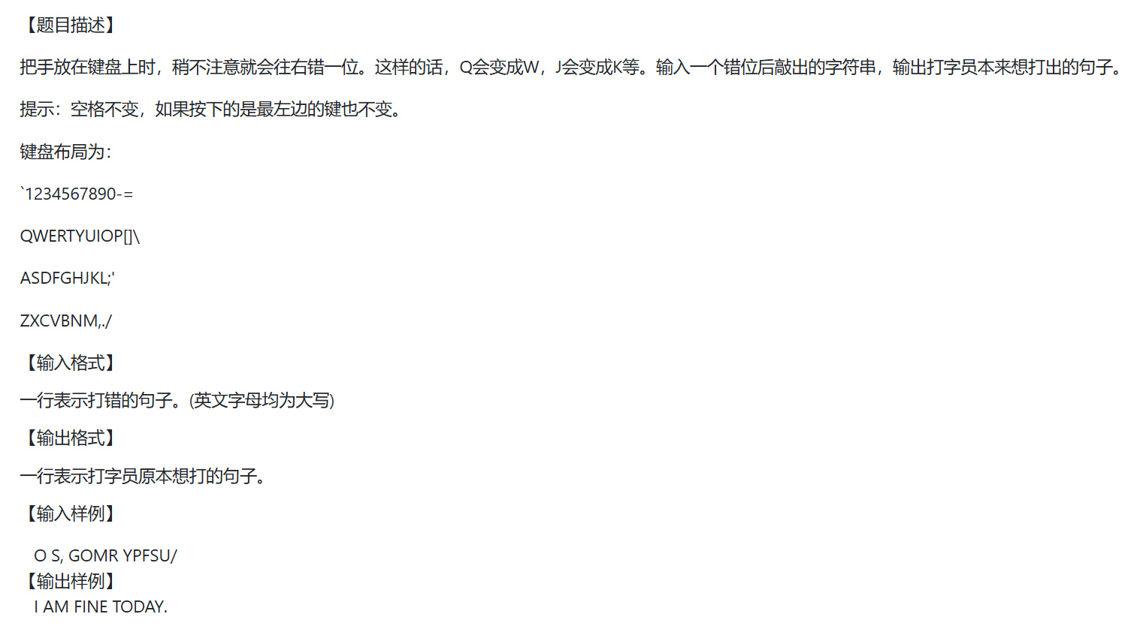
WERTYU

Slide 3
WERTYU
题目核心要求：对于一个特定的字符，需要找到它左边的字符
其他：
（1）最左边字符、空格不处理
（2）需要输入带空格的字符串

Slide 4
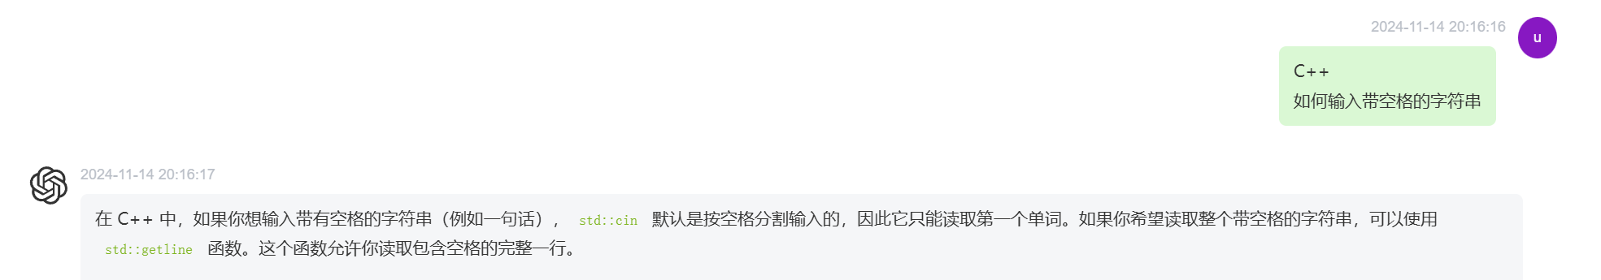
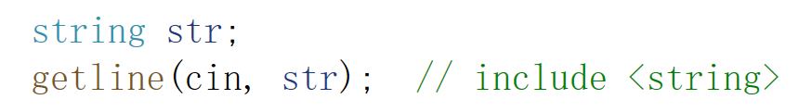
输入带空格的字符串（方法不唯一）
如何使用 chatgpt（考试的时候没有 chatgpt）
其实我做ppt的时候也记不清怎么输入带空格的字符串了，怎么办呢

Slide 5
对于一个特定的字符，需要找到它左边的字符
静态数组存放全部的字符，左边的字符等价于数组中左边紧挨的字符

Slide 6
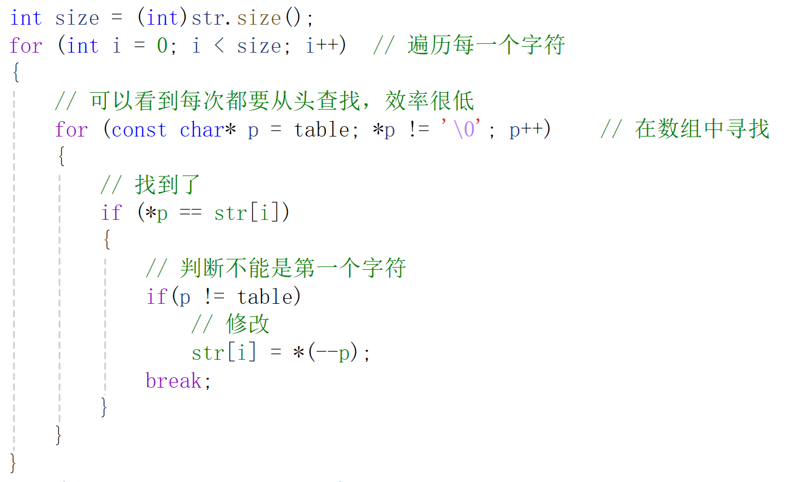
对于一个特定的字符，需要找到它左边的字符
拿到一个字符
（1）找到它在数组中的位置
（2）找到数组前一个字符（如果有）
（3）改变这个字符为左边的字符

Slide 7
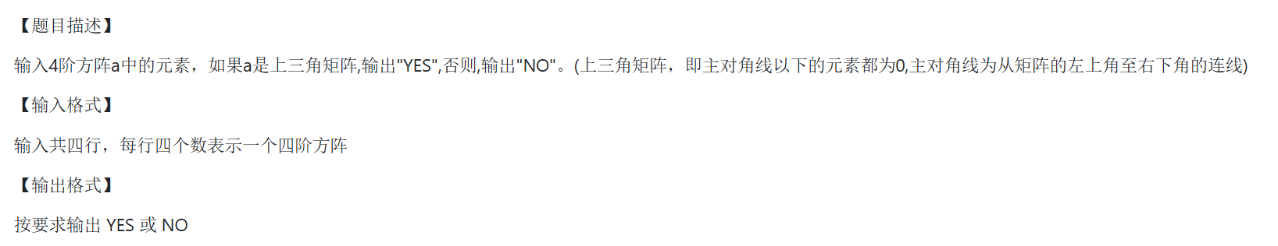
判断上三角函数

Slide 8
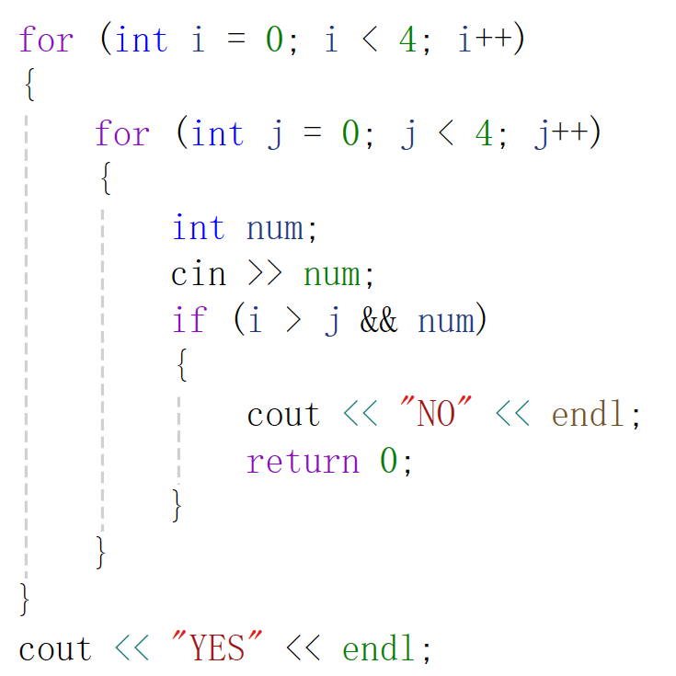
判断上三角函数
在对角线下面的元素有什么共同点？
行号 > 列号
0
1
2
3
0
1
1
1
1
1
1
1
1
1
不关心
2
1
1
1
1
3
1
1
1
1
必须全是0

Slide 9
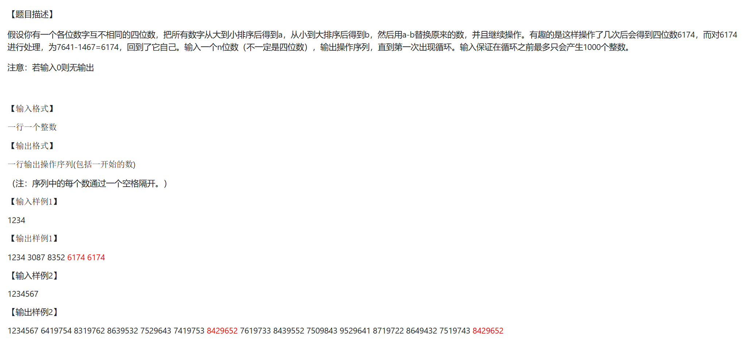
6174问题

Slide 10
6174问题
难点：
对于一个整数，如何将求将它按照升序和降序的排列
如何判断之前某个数字是否出现过

Slide 11
6174问题
题目要求出现重复的数字时停止，那么如何判断一个数字是否出现过呢？
方法1：通过数组存储之前生成的数字，每次遍历数组寻找重复的数字
方法2：通过哈希表，记录不同数字是否出现过

Slide 12
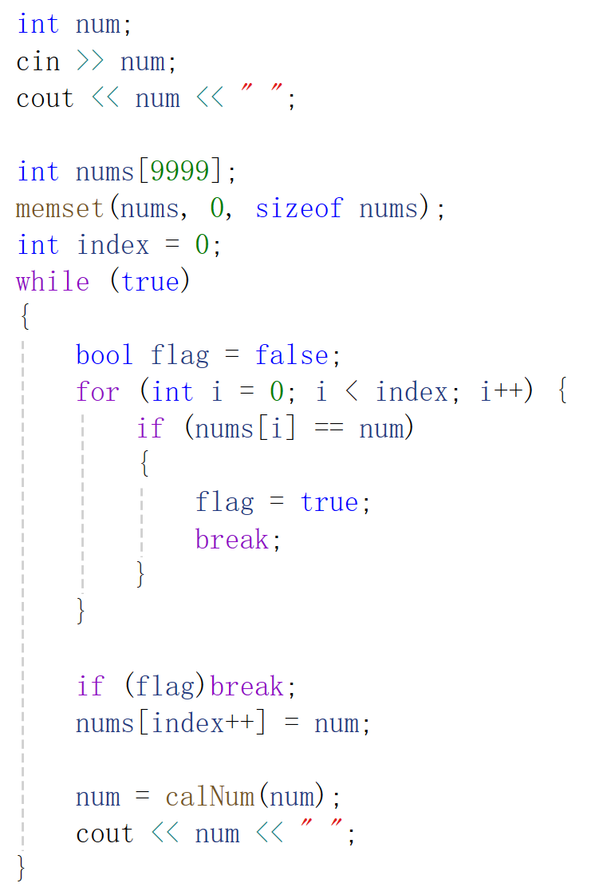
数组
定义数组并
初始化为0
判断是否出现
重复数字
calNum 函数 :
输入一个 int，输出经过一次计算的结果
输入 2134，输出 4321 – 1234 = 3087
将新生成的数字录入

Slide 13
哈希表
键值对 key-value
value 存放于数组当中，对于输入的 key，通过哈希函数将 key 转化为数组下标（内存地址），快速获取到对应的 value
数组可以通过下标很快速的访问
可以根据偏移量直接计算目标内存地址

Slide 14
哈希表
例：各大平台存放用户密码
每个用户的密码通过哈希函数会生成一个独一无二的哈希值
123456 -> $2a$10$0uV1oD2lX2xYzGdk3nTtuy5wWa.IyD5cbbZSzYt7M7dH
000000 -> $2a$10$XJ4KwfpZcG7T1sYs1A1p5zNhjTQ1s/tdVrj9XXLrPL9qgc
通过哈希值是否一样判断用户密码是否正确
哈希函数是单向的，不能通过哈希值倒推输入的密码

Slide 15
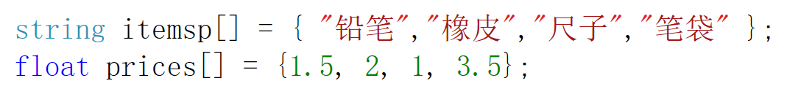
哈希表
例：你是一个小商店的老板，需要以某种方式记录某个商品的价格
方法1：数组存储所有商品的名称和价格
顾客：尺子多少钱？
从数组头部开始找，直到找到尺子，报出价格
顾客：笔袋多少钱？
从数组头部开始找，直到找到笔袋，报出价格
每次都要从头开始找，浪费时间！

Slide 16
哈希表
例：你是一个小商店的老板，需要以某种方式记录某个商品的价格
方法2：数组存储所有商品的价格，定义商品名称到对应数组下标的映射（哈希函数）
铅笔 -> 0 橡皮 -> 1 尺子 -> 2 笔袋 -> 3
顾客：尺子多少钱？
调用哈希函数，尺子->2，prices[2] = 1
顾客：笔袋多少钱？
调用哈希函数，笔袋->3，prices[3] = 3.5
一瞬间就可以拿到结果！

Slide 17
哈希表
一个简单的哈希函数：一个任意形式的数据 = > 数组下标
例如：输入是整型数据
哈希函数：对各位数求和
输入 6174 输出 6+1+7+4=18
输入 1234567 输出 1+2+3+4+5+6+7=28
哈希函数：对各位数乘位数求和
输入 6174 输出 6*4+1*3+7*2+4*1=45
输入 1234567 输出 1*7+2*6+3*5+4*4+5*3+6*2+7*1=84
冲突？
谁的冲突多？
冲突了怎么办？（课下了解）
key

Slide 18
哈希表
例：数据查重
输入n个数，每个数都在 0 ~ n 范围内，找到所有重复出现的数字
输入：[1, 3, 2, 2, 5, 7, 5]
重复出现的数字：2 和 5

Slide 19
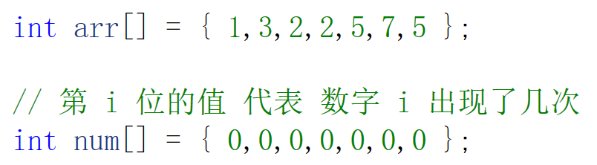
哈希表
例：数据查重
输入n个数，每个数都在 0 ~ n 范围内，找到所有重复出现的数字
哈希函数：数字本身就是数组下标
key 表示数字
value 表示当前数字出现的次数
数字 => 下标

Slide 20
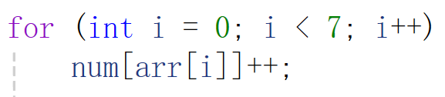
哈希表
数字 => 下标
哈希函数
遍历一遍 num 数组，如果值大于1说明重复出现了！
时间复杂度：O(N) 暴力枚举：O(N^2)
空间复杂度：O(N)
很常见的说法：用空间换时间

Slide 21
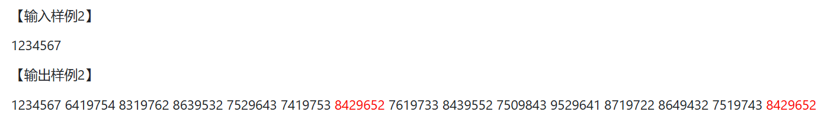
哈希表
对于 6174 这道题，能否用一样的查重逻辑
数字直接映射到下标，数组大小至少为？
数组中存在多少浪费的空间？
如何设计另外的映射关系（哈希函数），解决上述问题
需要考虑冲突，感兴趣的同学课下尝试
后面讲解使用 C++ STL 库中的 unordered_map 来完成

Slide 22
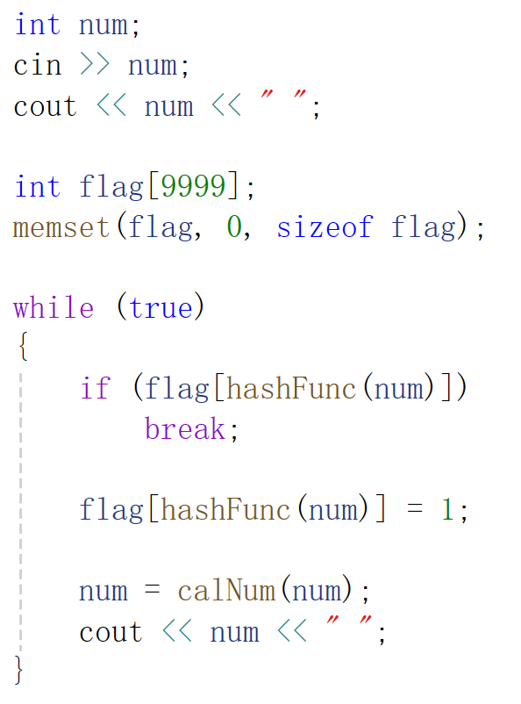
哈希表
memset(flag, 0, sizeof flag) : 初始化为全0
flag[hashFunc(num)] : 数字 => 下标
calNum 函数 : 输入一个 int，输出经过一次计算的结果
输入 2134，输出 4321 – 1234 = 3087
hashFunc(num) : 哈希函数

Slide 23
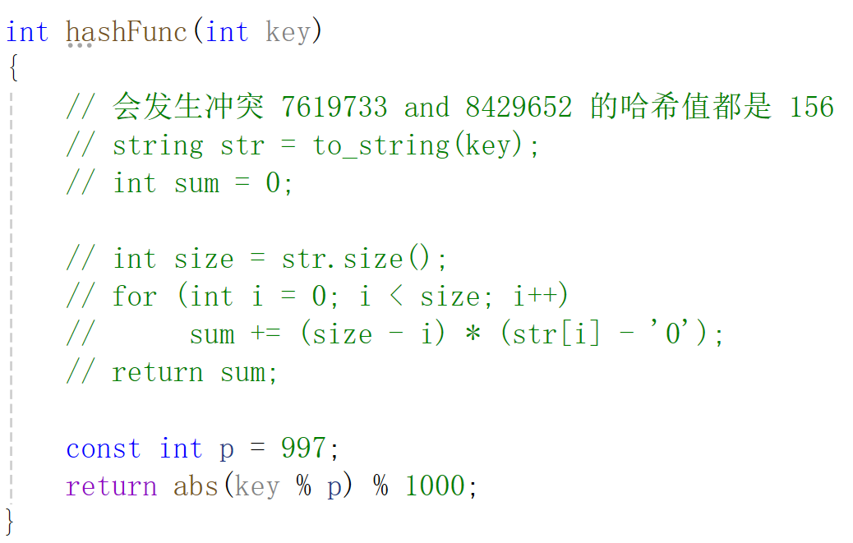
哈希表
哈希函数为对一个质数取余
能过 CG 测试用例

Slide 24
Unordered_map
底层实现：哈希表
不用关心哈希函数是如何实现的
存放的是键值对 <key, value>
可以通过 key 快速获取 value，获取方法 : [] 运算符

Slide 25
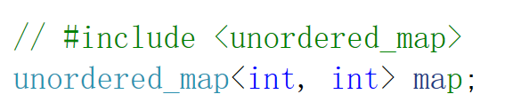
Unordered_map 创建
<key, value>
key类型为int，value类型为int
根据map里面的数组自动生成哈希函数

Slide 26
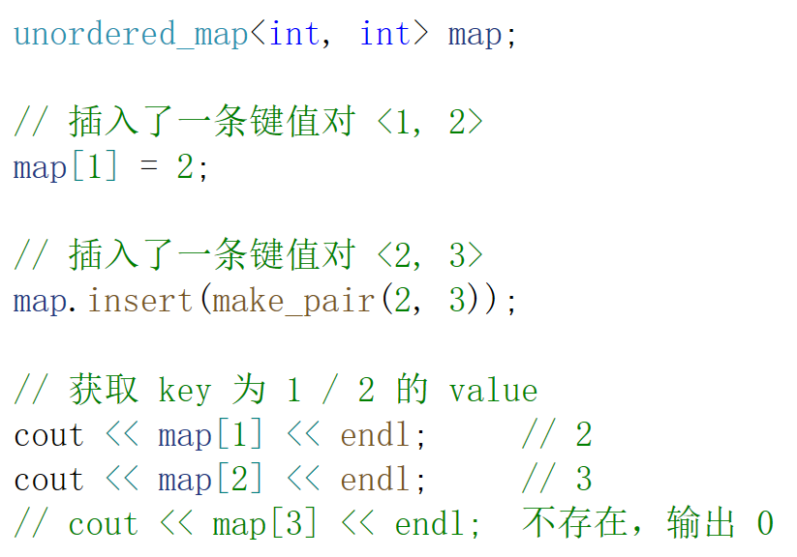
Unordered_map 插入
对于 map[1] = 2 的修改语法
如果本身存在 key 为 1 的键值对
会直接修改 value

Slide 27
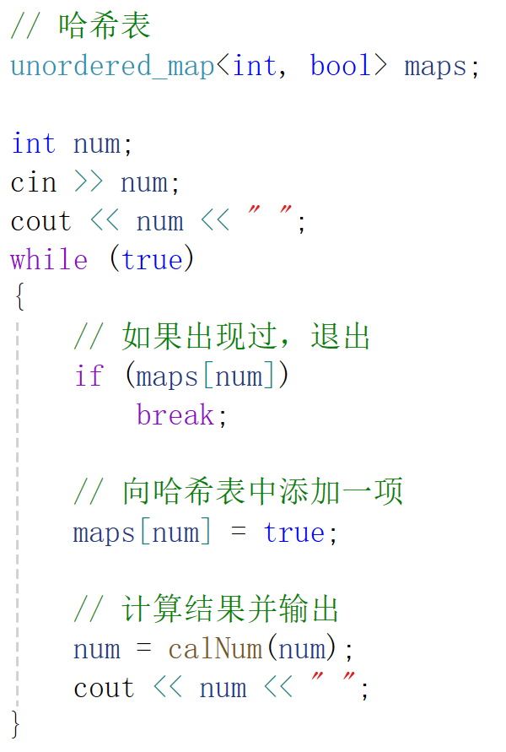
如何判断之前某个数字是否出现过

Slide 28
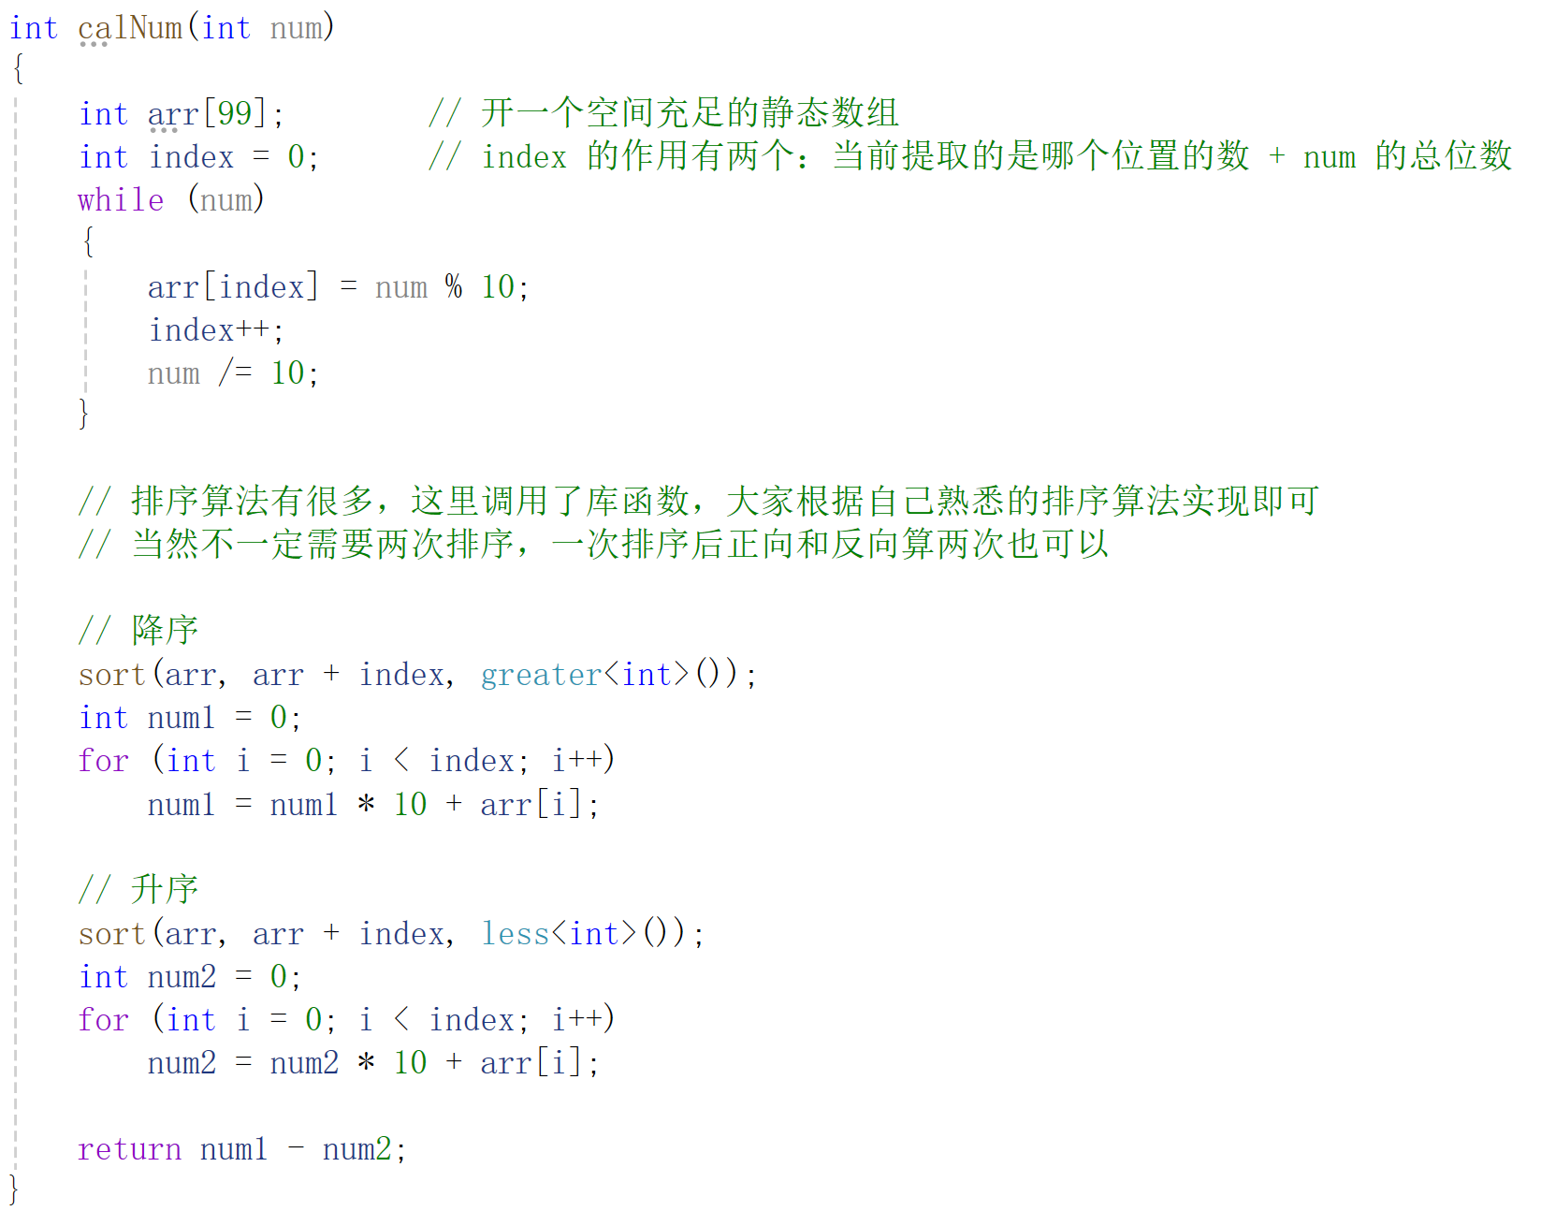
对于一个整数，如何将求将它按照升序和降序的排列
第一步 将数字提取出来，存放到数组中
第二步 对数组进行排序
第三步 将数组中的数字还原
第四步 相减返回结果

Slide 29
6174问题

